Slide 1
16 сентября 2014 года британские ученые опубликовали в журнале Nature Communications статью о гене, который влияет на развитие речи у детей. Ими был найден ген, от которого зависит, сколько слов сможет произносить ребенок в раннем возрасте. Это исследование прокомментировала генетик, доктор биологических наук Светлана Боринская Работа британских ученых очень интересна и вносит вклад в понимание того, что и как определяют гены в развитии ребенка, в формировании особенностей взрослого человека.

Slide 3
Гены являются важными для развития речи, и исследования показывают, что разные гены вовлечены в различные виды проблем с речью. Если у родителей проблемы с чтением и письмом, то это является преобладающим фактором риска для позднего развития речи у ребенка.
Eivind Ystrøm считает, что надо как можно раньше выявлять детей с задержкой в развитии речи.
.

Slide 4
В нашей стране обследование ребенка специалистами-логопедами проводится в основном тогда, когда ему исполняется 5 лет, а то и непосредственно перед самой школой. Этому есть свое объяснение. Известно, что становление речи завершается примерно к пяти (шести) годам. Получается, что, пока происходит развитие речи, практически никто не вмешивается в этот процесс, не бьет тревогу. Когда же речь устоялась (вместе с дефектами, специалисты принимаются за дело. Это нельзя признать правильным, особенно если учитывать состояние здоровья современных детей.

Slide 5
Дошкольный возраст как никакой другой характеризуется сильнейшей зависимостью от взрослого. Родители и воспитатели могут оказать огромное влияние на развитие языка ребенка. Дети строят свою речь в соответствии с той речью, которую слышат вокруг. Дети дошкольного возраста очень тянутся к общению со взрослыми и охотно идут на него. И это нужно всячески использовать в интересах общего развития.

Slide 6
«Воспитатели и родители должны быть бдительными. Они должны уметь определить трудности с речью и стимулировать ребенка для разговора», — утверждает Eivind Ystrøm

Slide 7
На что обращают в первую очередь внимание при поступлении ребенка в школу? На речь ребенка, как он рассуждает, объясняет, доказывает, как строит предложения, согласовывает ли слова в предложении, насколько богата и разнообразна речь ребенка.
Красивая правильная речь у детей – явление сейчас очень редкое. Дети усваивают родной язык, подражая речи окружающих. К сожалению, многие родители в наше время часто забывают об этом и пускают процесс развития речи на самотек.
Они просто забыли, когда ребенок был совсем маленький. Как переживали за его речь, ждали, когда он произнесет первое слово, когда начнет активно говорить. А сейчас, когда дети подросли, задумываемся ли мы о том, как развита речь ребенка, как правильно, логично он рассуждает? Вопросу развитию речи своих детей не уделяют пристального внимания.

Slide 8
Это идеал, а что же получается на самом деле?
Грамотной
Понятной
Выразительной
Осмысленной
Богатой
Чистой

Slide 9
Наши дети мало проводят времени в обществе родителей (все больше за компьютером, у телевизора или с игрушками). Вот и получается, что с речью ребенка к моменту поступления в школу возникает множество проблем.
Речь односложная. Дети не умеют строить сложные предложения, используют в совей речи только простые предложения, состоящие из 2-3 слов.
Бедная речь. У детей недостаточный словарный запас. Дети не знают многих слов. Например: курткой они называют куртку, шубу, плащ, пальто.
Неумение задавать вопросы. Дети не могут сформулировать вопрос.
Неумение составлять рассказы. Большинство детей не способны построить рассказ на предложенную тему, пересказать рассказ. А к школе это умение приобрести просто необходимо.
Невыразительная речь. Дети не умеют использовать интонации, где-то произнести с выразительной интонацией, где-то с грустью или восторгом, где- в быстром или медленном темпе, выделять главные слова.

Slide 10
Нарушения звукопроизношения( дислалия)
Искажение – процесс ненормированного произнесения звука во всех позициях в слове из-за несформированности правильной артикуляционной позиции. Звуки речи приобретают несвойственное родному языку звучание: звук [с] может быть с шипением, [ц] с прихрипыванием.
Смешение – процесс, когда у ребенка хорошо сформированы и отработаны все артикуляционные позиции, но он не умеет различать некоторые из этих позиций, поэтому произношение звуков смешивается, одно и то же слово может иметь разное звучание.
Замена – состояние, когда ребенок путает звуки одинаковые по способу образования, но разные по месту артикуляции или наоборот. Также заменяет твердые согласные на мягкие, свистящие на шипящие, вместо [ш] говорит [с], вместо [ж] – [з], вместо [р] – [л].

Slide 11
Пожелания родителям
Как можно больше беседовать с ребенком на различные темы. Обязательно обсуждать, как ребенок провел день в школе. На выходных постарайтесь как можно больше времени проводить с ребенком. Насыщайте их новыми впечатлениями, посещайте зоопарки, театры, цирк, прогулки в парк, лес. Обязательно побеседуйте о том, что ребенок увидел и услышал нового. Разучивайте с детьми стихотворения. Это способствует выразительности, тренирует память. Отгадывайте и загадывайте загадки. Это занятие учит детей делать выводы, анализировать, развивает мышление, обязательно нужно при этом спросить ребенка как догадался, почему. Чаще читайте с ребёнком. Чтение играет важную речь в развитии ребенка, он усваивает новые слова, обороты, развивает слух. Упражняйте в пересказывании, составлении рассказов, придумывании сказок. Предложите игру «подбери рифму» - картошка-окошко, стакан-великан.
Отдайте ребёнка в спортивную секцию или на танцы. Спорт отлично учит произвольной регуляции, развивает моторику, развивает внимание и скорость реакции. А глубокое дыхание во время тренировок насыщает мозг кислородом.
Занятия музыкой (в частности, игра на фортепиано) развивают моторику рук и налаживают взаимодействие обоих полушарий мозга.
После школы почаще массируйте ребёнку шейную и затылочную область.

Slide 12
обсудите какой-либо предмет. Увидели дом – предложите игру «красивые слова». Дом какой? – высокий, низкий, кирпичный, деревянный, новый, старый.
За ужином поиграйте в игру «почему предмет назвали так?» Хлебница – в нее кладут хлеб, почему селедочница, солонка, сахарница и т.д.
поиграйте в игру «какое слово убежало?» (например: Алеша … на стол чашку, )
Что касается звукопроизношения, вы должны постоянно исправлять в речи детей те звуки, которые он уже может произносить.
Помните, что ваша речь должна быть образцом для подражания. Ребенок в первую очередь учится говорить у вас. Поэтому следите за своей речью, она должна быть четкой и внятной.
Обратитесь за помощью к логопеду, педагогу- психологу.

Slide 13
НАПРАВЛЕНИЯ РАБОТЫ
развитие слухового внимания, слуховой памяти и фонематического восприятия у учащихся;
совершенствование тонкой и общей моторики;
коррекция звукопроизношения;
формирование графических навыков;
совершенствование пространственно-временных представлений;
обогащение словарного запаса;
развитие связной речи;

Slide 14
Обогащение словарного запаса
Сотвори себе извилину Даны три слова. Необходимо исключить одно лишнее, найдя основание для объединения двух других слов. Чем больше оснований для классификации найдено, тем лучше например( помидор, собака, солнце)
Фантазёры
Что я возьму с собой
«Профессии»
Наоборот».
Подобрать к данным словам антонимы. Грязный -... грубый — … искусственный — … Трусливый — … замкнутый — … слабый —.
«Буквы разбежались». Собрать слова из данных букв. К,Л,О,О,Е,С — колесо. А,Л,С,К,С- класс. К,И,Г,А,Н- книга. Р,О,К,У- урок.
Слова. Составьте новые слова, добавив к каждому слову одну букву.
Сквозная буква. — — ж – — — ж – — — ж – — — ж — (лужа ножи лыжи чижи)
Превращение слов — волшебная палочка. Замените одну букву в словах. Палка-галка — балка, печка- речка -сечка, тень- пень день- лень, кот- кол- тол-тон –дон- дол — дал.
Анаграмма.
.
.

Slide 15
Игра «Какой? Какая? Какое? Какие?»
Придумать и назвать как можно больше слов, отвечающих на вопросы какой? какая? какое? какие? по теме «Зима».
Солнце (какое?)… Ветер… Небо…
Снег… Снежинки… Иней…
Погода… День… Мороз…
Воздух… Деревья… Сугроб…
Игра «Что делает? Что делают?».
Придумать и назвать как можно больше слов, отвечающих на вопросы что делает? что делают? по теме «Зима».
Солнце (какое?)… Ветер… Небо…
Снег… Снежинки… Иней…
Погода… День… Мороз…
Воздух… Деревья… Сугроб…
Похожую игру можно проводить по всем временам года.
Игра «Овощи, фрукты, ягоды».
Придумать слова, отвечающие на вопрос что? по данной теме большой… маленькая… крупный…
круглый… мелкий… твёрдый…
мягкая… сладкая… вкусное…
горький… жёлтая… синяя…
красная… зелёный… чёрная…
длинный… спелая… сочный…
свежий… хрустящий… и т.д.

Slide 16
Игра « Закончи предложения и назови слова-неприятели».
Слон большой, а комар…
Камень тяжёлый, а пушинка…
Золушка добрая, а мачеха…
Зимой погода холодная, а летом…
Дерево высокое, а куст…
Дедушка старый, а внук…
Суп горячий, а компот…
Молоко жидкое, а сметана...
Я больна, но скоро буду…
Продавец продаёт, а покупатель…
Заяц скачет быстро, а черепаха ползает медленно… и т.д.
Игра «Отгадай, что это за животные?».
Сторожит, грызёт, лает – кто это?
Мяукает, лакает, царапается - …
Мычит, жуёт, ходит - ..
Летает, жужжит, жалит - … и т.д.

Slide 17
Совершенствование пространственно-временных представлений
«Закончи предложение»
Завтракаем мы утром, а обедаем…
Солнце светит днем, а луна - …
Спим мы ночью, а зарядку делаем …
«Расскажи о своем распорядке дня»
«Утром я встаю и делаю зарядку»
«Днем я хожу на прогулку» И т. п.
Вставить в предложения пропущенные слова
Когда это бывает?»
«Составь картинку» «Объясни смысл пословиц о временах года.

Slide 18
Развитие связной речи
Игра «Составь рассуждение»,
игры-инсценировки народных сказок, художественных произведений, загадок, толкование пословиц и поговорок, народных игр, изготовление книжек, пересказы простых и коротких текстов по серии сюжетных картинок
составление рассказа по серии сюжетных картинок

Slide 19
Совершенствование тонкой и общей моторики;
Развитие крупной моторики способствует формированию вестибулярного аппарата, укреплению мышц и суставов, развитию гибкости, положительно влияет на формирование речевых навыков и развитие интеллекта, помогает адаптироваться в социальной среде, расширить кругозор.
мелкая моторика — это движения, осуществляемые мелкими мышцами человеческого тела, способность выполнять задачи, требующие скоординированной работы глаз и рук.
Вера Солнцева, Татьяна Белова 200 упражнений для развития общей и мелкой моторики

Slide 20
Метод комплексной нейропсихологической коррекции А.В. Семенович.
Из предложенных Семенович А.В. заданий были отобраны те, которые посчитались удобными для выполнения в классе.

Slide 21
Упражнения сидя
Отработка сочетанных движений глаз, языка и рук
а) глаза вместе с языком двигаются сначала за ладонью, затем от нее;
б) глаза фиксированы прямо перед собой, язык двигается за ладонью, от нее;
в) язык фиксирован в одном из приведенных выше положений, глаза двигаются за ладонью, от нее;
г) глаза двигаются за ладонью, язык — от нее;
д) язык двигается за ладонью, глаза — от нее.
Руки, сжатые в кулак, лежат на коленях (вытянуты вперед; в стороны), большие пальцы вверх. Движения руками выполняются однонаправлено и разнонаправлено с глазами и языком. Это же упражнение выполняется стоя с опущенными, поднятыми, вытянутыми вперед или в стороны руками

Slide 22
Перекрестные и односторонние движения.
Рисование на доске, стене, листе бумаги сначала поочередно каждой рукой, а затем одновременно обеими
«Цыганочка".
"Ладушки".
Ребенку предлагалось встать у стены, расставить ноги на ширине плеч, ладони положить на стене на уровне глаз
Прыжки на месте на двух ногах: и с продвижением
"Птенчики".
"Жало змеи".
"Обезьянка".
"Трубочка".
"Качели".
« Часы»
"Хомяк".
«Улыбка» - удерживание губ в улыбке, передние верхние и нижние зубы обнажены.

Slide 23
.
«Улыбка – Трубочка» - чередование положения губ в улыбке и трубочкой.
«Заборчик» - спокойное открывание и закрывание рта, губы в положении улыбки.
«Лопаточка» - язык широкий.
«Иголочка» - язык узкий.
«Лопаточка – иголочка» - чередование узкого и широкого языка.
«Язык силач» - подъём языка за верхние зубы.
«Качели» - чередование движений языка вверх и вниз.
«Маятник» - чередование движений языка влево-вправо.
«Бублик» - сложить губы бубликом.
«Чищу зубки» - выработка умения удерживать кончик языка за нижними зубами.

Slide 24
Коррекция звукопроизношения и звукослогового анализа
Н. В. Нищева
БУДЕМ ГОВОРИТЬ ПРАВИЛЬНО
Дидактический материал для коррекции нарушений звукопроизношения

Slide 25
Вставить разные гласные, чтобы слова не повторялись: Л__ПА, Л__ПА, Л__ПА.
Вставить разные согласные, чтобы слова не повторялись: __ОДА, __ОДА, __ОДА.
Добавить букву, чтобы получилось новое слово: кот(р) – крот, стол(в) – ствол.
Заменить подчёркнутую букву, чтобы получилось новое слово: лист (лифт), корона (ворона), город (горох) и др.
Найти в предложении слова, различающиеся одной буквой: «Ваня не скрыл, что вскрыл письмо», «Осы не любят росы». Подчеркнуть эту букву.
Прочитать 4 слова (столбик). Назвать буквы, которые пропущены в каждом из них.
_руг д_озд _венит _стреча _троительство
д_уг др_зд з_енит вс_реча ст_оительство
др_г дро_д звен_т вст_еча строит_льство
дру_ дроз_ звени_ встр_ча строительс_во
Найти ошибку в слове (место пропуска буквы не обозначено): помидр, красый, пгода. Записать без ошибки. В случае затруднения либо называется пропущенная буква, либо произносится слово.
Восстановить слово, добавив одну или несколько гласных: лст, грз, грд, брбн. Найти ошибки (пропуски букв) в словосочетании, предложении, тексте

Slide 26
- “Определи первый звук в слове”.
- “Чудо-дерево” - украсить дерево игрушками или картинками, в названии которых имеется соответствующий звук.
- “Подбери картинки, названия которых начинаются со звука И”.
- “Отгадай загадку и назови первый звук в отгадке”, загадки подбираются по определённой теме или связанные с изучаемой буквой.
- “Кто больше?” - детям предлагается сюжетная картинка, на которой изображены предметы с заданным звуком. После рассматривания картинки дети называют слова, в названии которых имеется заданный звук.
“Цепочка” - ведущий называет слово. Следующий участник игры определяет последний звук в слове и подбирает своё слово, начинающееся с этого звука. Остальные участники игры делают тоже самое, составляя цепочку слов.
Определить местоположение звука в слове
Разложить картинки с заданным звуком в три ряда

Slide 27
Угадай-ка” - нужно угадать, какое слово получится из первых звуков, которые встречаются в названиях предметных картинок (Например: сок, осы, носок – сон; ключ, обруч, топор - кот). Или тоже самое из последних звуков.
- Отгадай загадку и запиши отгадку-схему. Дети записывают отгадку в тетрадь по чтению разноцветными ручками: гласные – красным цветом, твёрдые согласные – синим цветом, мягкие согласные – синим цветом.
Разучивание считалок и скороговорок.

Slide 28
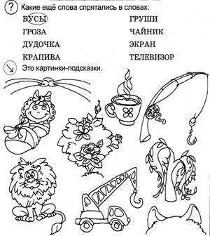
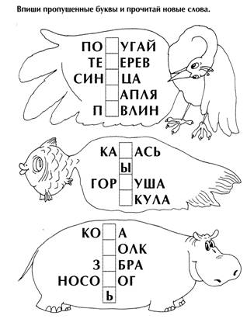

Slide 29
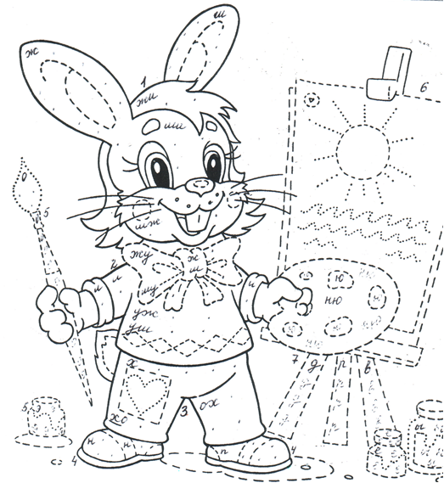
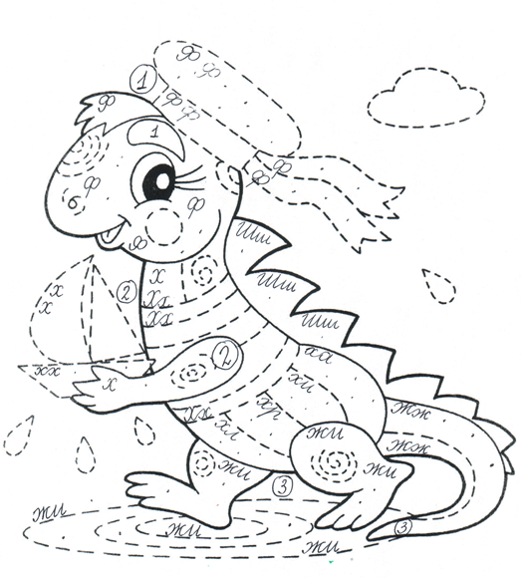
Формирование графических навыков
Использование минуток чистописания на уроке русского языка
Выставка лучших тетрадей
«Общественный смотр знаний», в котором используются задания, связанные с формированием графического навыка и каллиграфического почерка:
- написать буквы, какой – либо определенный элемент,
- дать характеристику звука,
- составить с данными буквами слоги в сочетании: нижнего, среднего, верхнего соединения,
- составить два слога с одной и той же согласной: 1) в одном слоге согласный звук должен быть мягким 2) в другом слоге – твердым,
составить с данными слогами слова и предложения
Самоконтроль и самооценка учебной деятельности.
В течение работы над формированием графического навыка и каллиграфического почерка, необходимо учить детей видеть в своих заданиях правильно выполненное написание, умение его выделить (обвести зеленым карандашом, превратить букву в солнышко…).
Диктовка алгоритмов написания элементов букв и их соединений
Упражнения по выяснению ошибок в графическом написании букв и их соединений.
Графическое обозначение на образце всех элементов букв, соединений элементов и букв между собой, просветов в верхней нижней частях букв.
.Работа по образцам, данным учителем.

Slide 30
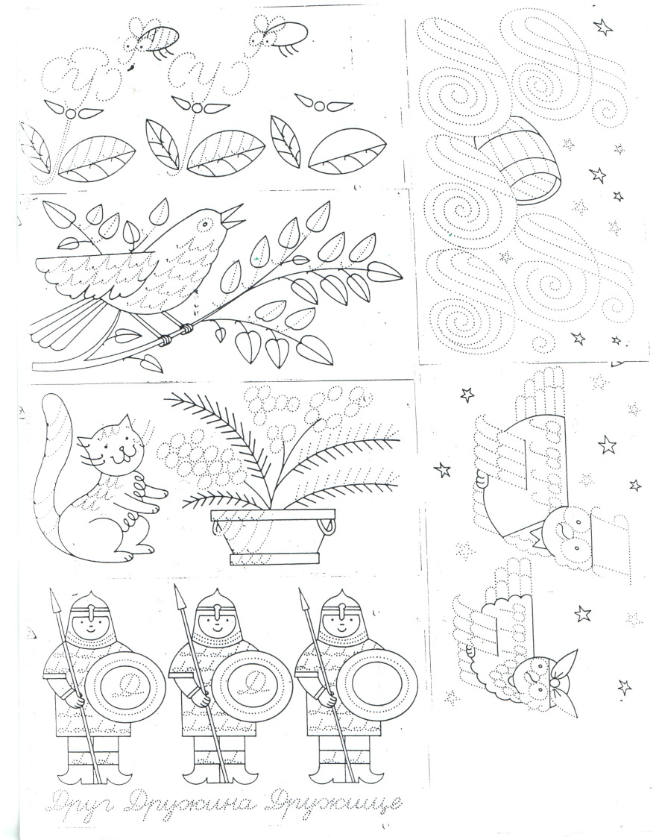
Формирование графических навыков
Показ написания учителем (на доске или в тетрадях с комментированием движений руки).
Ведение руки ученика при написании букв (рука ученика в руке учителя).
Воображаемое письмо, письмо в воздухе (по написанному на доске образцу или без него).
Анализ формы букв (по зрительным или по двигательным элементам буквы).
Конструирование буквы из элементов-шаблонов.
Обведение букв по шаблону.
Письмо под счет (движения ручки вверх на “раз”, вниз – на и).
Письмо с игрушкой (на запястье рабочей руки закрепляется легкая мягкая игрушка на резинке, прописывая упражнения, дети оценивают работу игрушечного персонажа) и себя.
Таким образом, у ребенка возникают положительные эмоции при выполнении работы, а, следовательно, происходит стимулирование для выполнения дальнейшего задания

Slide 31
Развитие слухового внимания, слуховой памяти и фонематического восприятия
1.Хлопни в ладоши над головой, если будет названо живое и маленькое.
Муравей, птица, слон, бегемот, булавка, комната, капля, божья коровка, дом, гусеница, муха, ванна, бассейн, пчела, монета, компьютер, кухня, мел, ластик, иголка, шкаф, пуговица, жук, конфета, дверь, кнопка, таракан, озеро, изюм, море.
2.Попробуй повторить то, что произносил гость с другой планеты, когда прибыл на Землю.
БАН ТУХ МУН ( Гость сказал: «Приветствую вас!»)
КЯМ МОП ДУТ
4.Послушай три близких по звучанию слова и назови то, что можно есть.
Картошка, ложка, окрошка. Апельсин, блин, мандарин
5.Запомни предметы, разложенные на столе ( бумага, стакан с водой, чашка, ложка, картон, ножницы, книга, вилка). Повернись к столу спиной. Внимательно слушай и, не глядя, рассказывай о том, что я буду делать.
Мять бумагу.
Переливать воду.
Стучать ложкой по чашке ит.д.
6.Послушай и повтори ритм, который я буду отхлопывать. Повторяй за мной не глядя, только по слуху.
Ритмический рисунок (Х – хлопок)
Х _ Х
ХХ _ Х

Slide 32
Развитие слухового внимания, слуховой памяти и фонематического восприятия
7.Послушай, какие плоды растут в сказочном королевстве. Объясни – из каких знакомых слов составлены их названия.
Огурбузы, помидыни, баклачок, укрушка, грумидоры, чеслук, слижовник, моркофель, вишбрикос.
8.Назови слово правильно.
Мегемот, бегебот, дигимот, бегемот, гибидот, бигетот.
Контета, конфета, фонфета, накфета, конкета, танфета.
9. Покажи, как одни и те же звуки можно произнести по-разному.
МЯУ
Громко (кот рядом).
Тихо (кот далеко).
Высоким голосом ( маленький котенок).
Низким голосом (старый кот).
Хриплым голосом (кот простудился
10.ПОДБОР РИФМУЮЩИХСЯ СЛОВ
11. УПРАЖНЕНИЯ ДЛЯ ТРЕНИРОВКИ ДИКЦИИ
Трижды повтори каждую рифмовку. Говори четко, громко, не торопясь.
Вновь Агата едет куда-то.
Произнеси рифмовки-трудноговорки четко, громко, сначала не торопясь. Затем постепенно убыстряй темп, но сохраняй громкость и четкость произношения.
Ткет кто-то ткани на юбку Тане

Slide 33
«Главное в этом мире не то, где мы стоим, а то, в каком направлении движемся.».
Оливер Холмс

